Slide 1


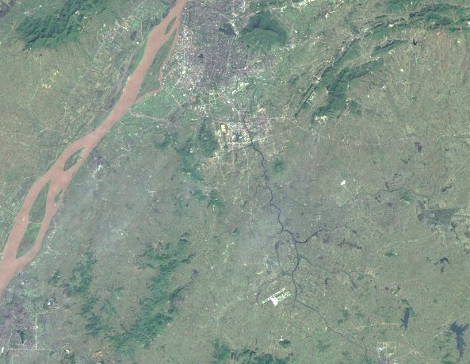
南京市国土空间规划编制成果公布
前言
为加快南站片区开发建设，我局会同市交通集团开展了《南京市铁路南站地区控制性详细规划》MCd080—07规划管理单元图则修改工作。
根据《中华人民共和国城乡规划法》《南京市国土空间规划条例》，现将《南京市铁路南站地区控制性详细规划》MCd080—07规划管理单元图则修改成果向社会予以公布。
《南京市铁路南站地区控制性详细规划》
MCd080—07规划管理单元图则修改
说明
1、本规划是城市发展的控制与引导性文件，不代表具体的项目实施计划和实施方案。一旦有建设行为，应依据批准的具体项目建设方案实施。
2、国土空间规划是不断优化更新的过程，规划内容以南京市规划和自然资源局存档备查的最新版本为准，同一地区同内容深度规划若有更新，南京市规划和自然资源局将依法及时在网站上公布，本材料自动作废。
3、本材料版权及解释权归南京市规划和自然资源局所有，未取得版权人的书面授权，谢绝改变、分发、发布或使用本材料图文资料。
地 址：南京市鼓楼区中山路171号
邮 编：210005
网 址：http://ghj.nanjing.gov.cn
咨询电话：025-52126800
南京市规划和自然资源局
二O二六年五月

Slide 2
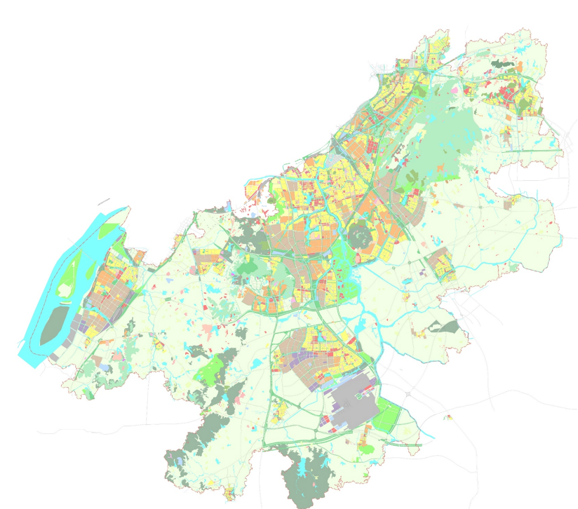
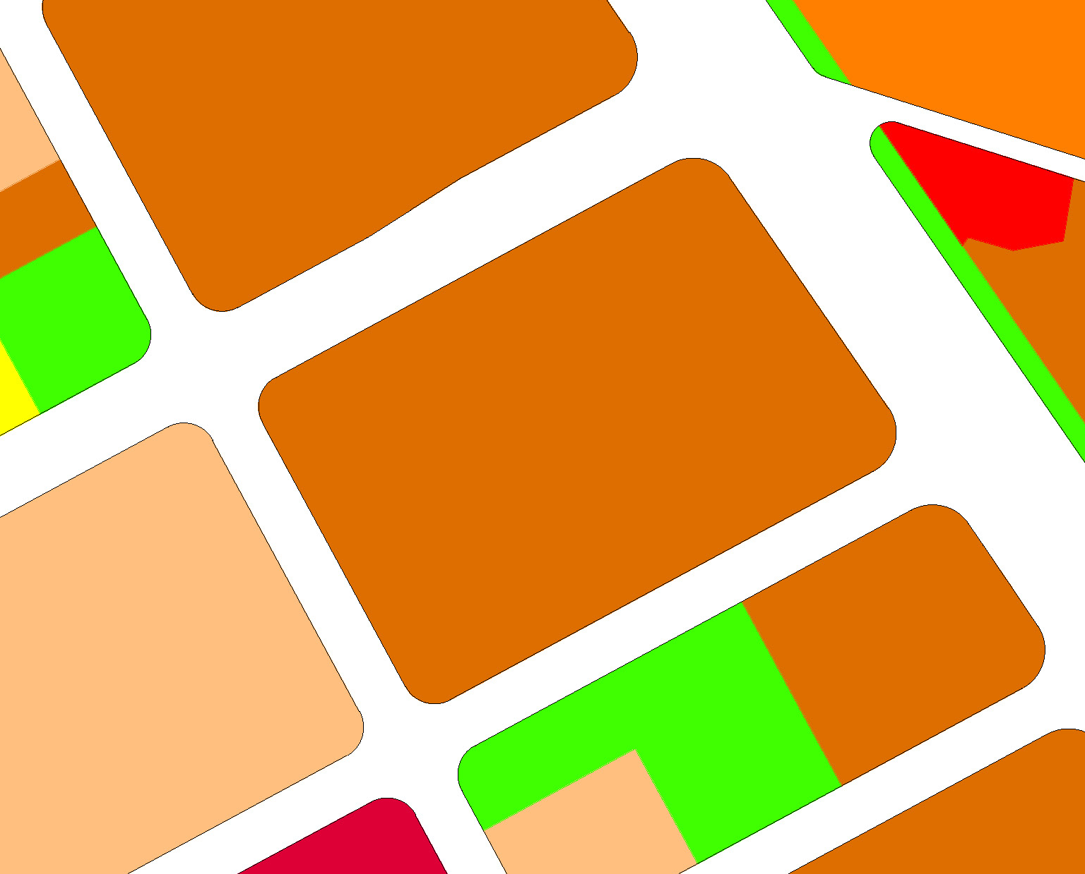
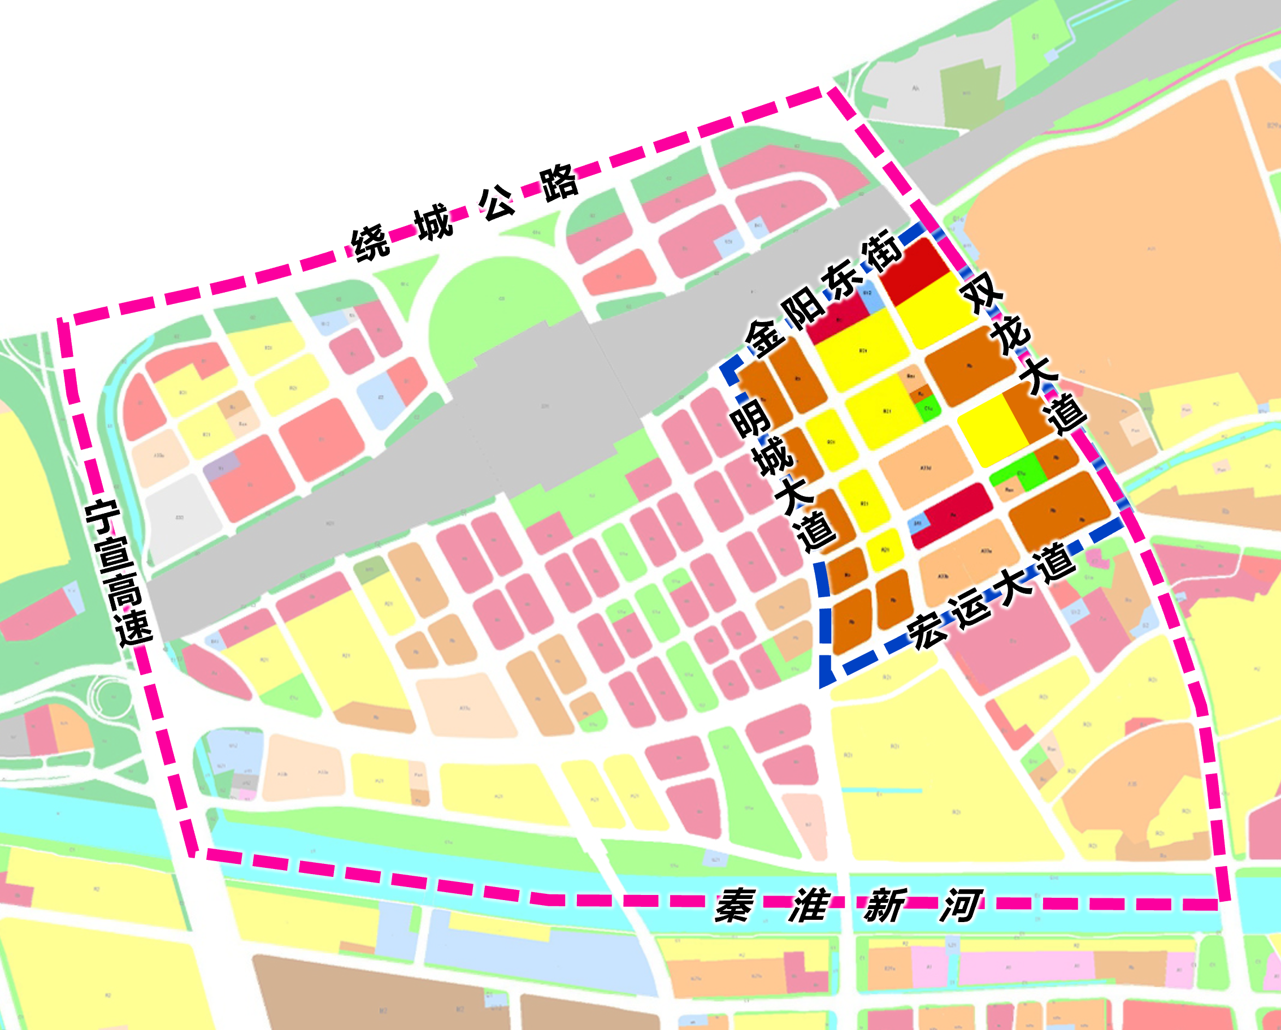
《南京市铁路南站地区控制性详细规划》MCd080—07规划管理单元图则修改
区位
图则修改内容
MCd080—07规划管理单元图则位于铁路南站片区东侧，东至双龙大道、西至明城大道、南至宏运大道、北至金阳东街，用地面积约58.06公顷。
07-19地块用地性质为商住混合用地（Rb），用地面积为1.59公顷，容积率≤2.5，建筑密度≤40%，建筑高度≤100米，绿地率≥25%，配套设施为公共厕所、通信基站；07-34地块用地性质为二类居住用地（R2），用地面积为2.56公顷，容积率≤1.8，建筑密度为≤22%，建筑高度≤60米，绿地率≥30%。
07-19
商住混合用地（Rb）
用地面积：1.59公顷
容积率≤2.5
建筑密度 ≤40%
控制高度 ≤100m
绿地率≥25%
配套设施：公共厕所、
通信基站
07-15
Rb
MCd080—07
规划管理单元图则
双龙大道
07-19
创新街
本图则在江宁区的位置
07-34
民权路
MCd080
控规单元
07-34
二类居住用地（R2）
用地面积：2.56公顷
容积率≤1.8
建筑密度 ≤22%
控制高度 ≤60m
绿地率≥30%
07-18
A33d
诚信街
07-24
G1c
MCd080—07
规划管理单元图则
07-25
Rax
修改地块范围
批准单位 | 南京市人民政府
批准文号 | 宁政复〔2026〕50号
本图则在MCd080控规单元的位置

